Slide 1
第5章 类与对象
5.1 类的定义
5.2 对象的创建与引用
5.3 类变量和静态方法
5.4 理解this
5.5 变量作用域
5.6 使用包组织类

Slide 2
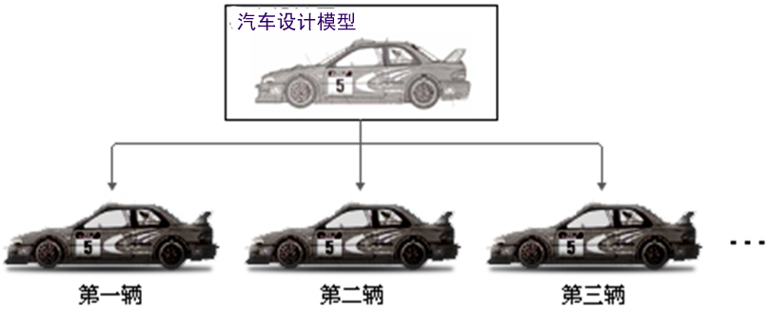
Java是面向对象的编程语言，最简单的程序也要编写类。
类是组成Java程序的基本要素，它封装了属性和方法。
类是用于创建对象的模板，每个对象有各自属性值。
类
对象

Slide 3
5.1 类的定义
[修饰符] class 类名 [extends 父类名] [implements 类实现的接口列表] { //类头
修饰 类型 属性1 [= 初值1] ；
修饰 类型 属性2 [= 初值2] ；
//... 其他属性
修饰 类型 方法1（参数列表） { 方法体 }
....//其他方法
}
数据成员
成员方法
类体中包括若干属性和若干方法

Slide 4
例5-1 表示点的Point类
public class Point {
private int x; // x坐标
private int y; // y坐标
public void move(int x1,int y1) {
x = x1;
y = y1;
}
public String toString() { //对象的字符串描述 return "点：" + x + ","+ y;
}
}
实例变量
实例方法

Slide 5
5.2 对象创建与引用
5.2.1 创建对象
1.声明对象引用变量 ，格式如下：
类名 对象名表；
例如：Point p1, p2;
2．创建对象。格式如下：
引用变量名= new 构造方法（）；
也可以在声明引用变量的同时建立对象 ，格式如下：
类名 引用变量名 = new 构造方法() ；
3. 通过引用变量访问对象成员
引用变量名.属性
引用变量名.方法名（实参表）

Slide 6

Point类中增加一个main方法
构建对象要给对象属性分配空间
public static void main(String args[]) { Point p1 = new Point();
Point p2 = new Point();
Point p3 = p1; p1.move(5,8);
p2.x = 12;
System.out.println("p1"+p1);
System.out.println("p2"+p2);
System.out.println("p3"+p3);
}
p1
x
y
5
0
p3
8
0
p2
x
y
0
12
p1点： 5,8
0
p2点： 12,0
p3点： 5,8
p3.toString()

Slide 7
5.2.2 对象的初始化和构造方法
在创建对象时，要给对象的属性成员分配内存空间，同时进行初始化。
如果定义属性成员时没有指定初值，则系统自动指定初值。
可以在定义属性成员时指定初值。
public class Point { private int x=10; ……

Slide 8
指定初值的另一种办法是通过初始化块来设置对象的初值。
public class Point {
private int x;
……
{ //初始化代码块
x = 20;
}
……
给x赋默认值0
给x值改为20

Slide 9
更为常用初始化方法是通过构造方法
public Point(int x1, int y1) { x = x1; y = y1;
}
创建对象时用到构造方法
使用该构造方法创建一个Point对象赋给变量p4
Point p4 = new Point(20, 30);
对象的x,y属性值分别设置为20,30
属性初始化执行次序：
定义时赋值→ 初始代码块 → 构造方法

Slide 10
构造方法的特点:
构造方法的名称必须与类名同名；
构造方法没有返回类型;
通常一个类可提供多个构造方法，这些方法的参数不同。
如果一个类未指定构造方法，则系统自动提供无参构造方法。但如果自定义了构造方法，则系统不再提供无参构造方法。
Point类的无参构造方法默认形式如下：
public Point( ) { }

Slide 11
写出程序执行结果
public class A {
int v=0;
{ v=v+1; } //初始化块
public A( ) { }
public A(int x ) { v=x; }
public static void main(String args[ ]) {
A m1 = new A(25);
System.out.println(m1.v);
A m2 = new A();
System.out.println(m2.v);
}
}
运行结果
25
1

Slide 12
this ---出现在类的实例方法、初始化代码块、构造方法中，用来代表使用该方法的当前对象 的引用。 用this作为前缀，访问当前对象的属性或方法。
5.3 理解this
（1）使用this可以区分当前作用域中同名的不同变量。
private int x, y; // 属性
public Point(int x, int y) { //构造方法
this.x = x; this.y = y;
}
（2）把当前对象引用作为参数传递给另一个方法。
如： p.distance(this);
（3）一个构造方法中调用另一个构造方法。
public Point() { this(0,0); }

Slide 13
例5-2 Point类的再设计
public class Point {
private int x, y;
public Point(int x, int y) {
this.x = x; this.y = y;
}
public Point() {
this(0,0);
}
public double distance(Point p) {
return Math.sqrt((this.x-p.x)* (x-p.x) + (y-p.y)*(y-p.y));
}

Slide 14
/ * 以下两个方法在利用上面方法求距离，纯粹为了演示概念 */
public double distance2(Point p) {
return p.distance(this); //p到当前点的距离
}
public double distance3(Point p) {
return this.distance(p); //调用当前对象另一方法
}
……
}
思考: 以上程序中哪些地方可省略this ?
问题：为何在静态方法中不能用this？

Slide 15
5.4.1 类变量---- static修饰的属性
5.4 类变量和静态方法
依托类
类变量的访问形式
是最常用的方式
【例5-4】中，User类的静态属性count
在本类中直接访问：count
通过类名访问：User.count
通过类的一个对象访问，如：x1.count
x1为User类的对象引用

Slide 16
思考以下程序的运行结果
public class A {
static int v = 3; //定义类变量v
public static void main(String[] args) {
A x1 = new A();
x1.v++; //通过对象x1访问类变量v
A x2 = new A();
x2.v = 5; //通过对象x2访问类变量v
v++; //自己类中直接访问类变量v
System.out.println("line1=" + A.v);
System.out.println("line2=" + x1.v);
}
}
A.v
?
运行结果
line1=6
iine2=6

Slide 17
给类变量赋初值---用静态初始化代码块
【注意】静态初始化代码的执行是在main方法执行前完成。
以下程序的执行结果?
class test {
static int x=5;
static { x+=10; }
public static void main(String args[ ]) {
System.out.println("x="+x);
}
static { x=x-5; }
}
所有静态初始化在类装载时就执行
x=10
运行结果

Slide 18
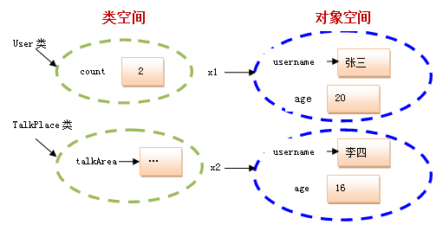
理解类空间与对象空间【例5-3】
每个对象有各自的属性值
类空间的
变量只有1份
每个对象有
各自的存储

Slide 19
【例5-4】 静态空间与对象空间的对比。
class TalkPlace { static String talkArea=""; }
public class User {
static int count=0; //类变量
String username; int age; //实例变量
public User(String name,int yourage) {
username=name; age=yourage;
}
/* 方法log通过静态变量记录调用它的次数 */
void log( ) {
count++; //直接访问本类的静态变量
System.out.println("you are no "+count+" user");
}

Slide 20
void speak(String words) { /* 向讨论区发言 */
TalkPlace.talkArea += username + "说:"+words+"\n";
}
public static void main(String args[ ]) {
User x1 = new User("张三",20);
x1.log( ); x1.speak("hello");
User x2 = new User("李四",16);
x2.log( ); x2.speak("good morning");
x1.speak("bye");
System.out.println("---讨论区内容如下：");
System.out.println(TalkPlace.talkArea);
}
}

Slide 21
5.4.2 静态方法
用 static修饰的方法称为静态方法，也叫类方法.
在static方法中只能访问类变量和其它static方法；
例：给User类增加一个clearCount()方法将count清零
public static void clearCount(){
count=0; //访问类变量
age=0; //不允许
}
在static方法中绝不能直接访问任何归属对象空间的变量或方法

Slide 22
例5-5 求10～100之间的所有素数
public class findPrime { public static boolean prime(int n){ for (int k=2;k<=Math.sqrt(n);k++) { if ( n % k==0) return false;
} return true;
} public static void main(String args[]) { for (int m=10;m<=100;m++) { if ( prime(m) ) System.out.print(m+" , "); }
}
}

Slide 23
【思考】如果将prime方法设计为非静态方法，则如何在main方法中调用。
public static void main(String args[]) {
findPrime x=new findPrime(); for (int m=10;m<=100;m++) { if ( x.prime(m) ) System.out.print(m+" , "); }
}
显然，这种设计是不好的，因此，Math类的方法均为静态方法。

Slide 24
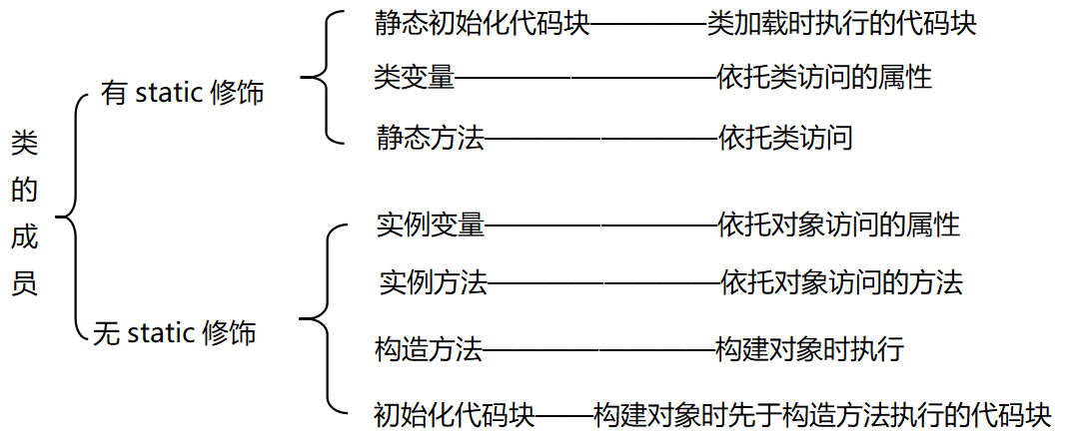
类的成员划分

Slide 25
写出程序的运行结果
public class User {
static int count = 0;
public User(){
count++;
System.out.println("第"+count+"个User创建");
}
public static void main(String args[]) {
new User();
new User();
System.out,println("count="+count);
}
}
思考count属性是否添加static的差异？

Slide 26
思考题
public class Test{
long a[ ] = new long[10];
public static void main ( String arg[ ] ) {
System.out.println ( a[6] );
}
}
叙述正确的是（ ）。
A. 输出 null
B. 输出 0
C. 出现编译错误
D. 运行出错
○

Slide 27
5.5 变量的作用域
变量的作用域也称变量的有效范围，它是程序的一个区域，变量在其作用域内可访问。
作用域也决定系统什么时候为变量创建和清除内存。
根据变量在程序中声明的位置，可分为4类情形。
成员变量
局部变量及方法参数
语句块中的变量
异常处理参数

Slide 28
(1) 成员变量
成员变量可添加修饰符，包括访问权限修饰符public、private、protected和非访问权限修饰符static、final、native等。
如果没有给对象属性赋初值，则对象属性的初始值由相应数据类型的默认值决定，如数值型数据的默认值为0，boolean的默认值为false，字符串的默认值为null。
成员变量的作用域是整个类体。

Slide 29
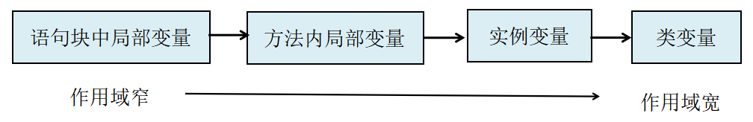
(2) 局部变量
方法体中的局部变量
（1）作用域是在本方法内。
（2）变量前不能加修饰符。
（3）局部变量在使用前必须明确赋值，因为它没有默认值，否则编译时会出错。
在语句块中定义的变量
在语句块中定义的变量它只在语句块中有效；

Slide 30
public class Scope {
int x = 1; //成员变量
int y;
public void method(int a) {
int x = 8; //本地局部变量将成员变量隐藏
for ( int i=1;i<a;i++) //循环内定义变量i
y++;
System.out.println("x="+x+",y="+y +",a="+a);
}
public static void main(String a[]) {
Scope x = new Scope(); //局部变量x
x.method(6);
}
}

Slide 31
在同一作用域不能定义两个同名变量。
比如：
不能有两个成员变量x;
方法中不能再定义一个与参数同名的变量。
但不同作用域变量允许同名。
例如：
method方法内定义的局部变量x与成员变量同名，它将隐藏同名的成员变量。

Slide 32
写程序运行结果
public class RangeTest {
int count=8;
public void m( ){
for(int count=1;count<4;count++)
System.out.println(count);
System.out.println("count="+ count);
}
public static void main(String args[ ]) {
new RangeTest().m( );
}
}
指实例变量
运行结果
1
2
3
count=8

Slide 33
5.6 使用包组织类
采用分层结构
同一包中不能有两个同名的类
在缺省情况下,系统会为每一个源文件创建一个无名包
java
(核心包的根）
System类
Applet类
lang
util
awt
applet
String类
event
Graphics类
Arrays类

Slide 34
♣ 用户自定义包
package语句放在源文件的第一行。
创建包就是在指定目录路径下创建一个 子文件夹 ,这个包中类的字节码文件将存放在该文件夹下
package test; public class Point {
……
}
当前文件夹
test
Point.class

Slide 35
♣ 对定义包程序的编译
方法1：创建一个test子目录，将源程序文件存放到该目录,编译时指明路径。
javac test/Point.java
或者，进入到子目录内，对源程序进行编译。
运行： java test.Point
方法2：采用带路径指示的编译命令：
格式：javac –d destpath Point.java
编译器将自动在destpath指定的目录下建一个test子目录，并将产生的字节码文件保存到该子目录下 。
典型用法是源程序放在当前目录下，用如下命令编译
javac –d . Point.java
编译后将在当前目录下自动创建test子目录
指明类的包路径

Slide 36
♣ 引用其它包的类的方法
(1) 在引用类时使用包名作前缀。
例 ：new java.util.Date()
(2) 用import语句加载需要使用的类。
例:import java.util.Date;
然后在程序中可以直接通过类名创建对象
如：new Date();
(3) 用import语句加载整个包 ---用“*”号代替类名位置。
它将加载包中的所有的类。例如：import java.util.*;

Slide 37
【例5-7】编写一个代表圆的类，其中包含圆心（用Point表示）和半径两个属性，利用本章Point类提供的方法，求两个圆心间的距离，编写一个静态方法判断两个圆是否外切。用两个实际圆验证程序。
【注意】如果一个程序中同时存在package语句、import语句和类定义，则package语句为第一条语句，接下来是import语句，然后是类定义。
import test.Point;
public class Circle {
Point center ;
double r;
public Circle(Point p,double r) {
center = p; this.r = r;
}
public static boolean isCircumscribe(Circle c1,Circle c2) {
return (Math.abs(c1.center.distance(c2.center)
-c1.r-c2.r)<0.00001);
}

Slide 38
public String toString() {
return "\"圆心是"+center+",半径="+r+"\"";
}
public static void main(String args[]) {
Point a = new Point(10,10);
Point b = new Point(30,20);
Circle c1 = new Circle(a,10);
Circle c2 = new Circle(b,5);
if (isCircumscribe(c1,c2))
System.out.println(c1+" 和"+c2+"的两圆相外切");
else
System.out.println(c1+" 和"+c2+"的两圆不外切");
}
}

Slide 39
思考以下问题
static的作用？能出现在哪些地方？
构造方法的编写和应用有何特点？
this的作用？
给实例变量和类变量赋初值分别有哪些方法？
谈谈各类变量的作用域?
Java包的作用？

Slide 40
写程序运行结果
能去掉static吗?
public class Ex1{
static int m=2;
public static void main(String args[ ]) {
Ex1 obj1=new Ex1( );
Ex1 obj2=new Ex1( );
obj1.m=m+1;
System.out.println("m="+obj2.m);
}
}
m=3
运行结果

Slide 41
♣ 作业
1. 编写一个代表三角形的类。其中，三条边为三角型的属性，并封装有求三角形的面积和周长的方法。并设计构造方法和toString() 方法。
分别针对三条边为3，4，5和7，8，9的两个三角形进行测试。
2.编写一个学生类Student，属性有：学号、姓名、年龄，将所有学生存储在一个数组中，自拟数据,用数组的初始化方法给数组赋值。并实现如下操作：
① 将所有学生年龄增加一岁；
② 按数组中顺序显示所有学生信息；
③ 查找显示所有年龄大于20岁的学生名单。

